Slide 1
Sistema de Gestión de productos tecnológicos
By: Narvaez & Olmedo

Slide 2
TABLE OF CONTENTS
01
02
03
04
05
Problema
Descripción
Tecnologías y herramientas
Objetivos
Funcionalidad

Slide 3

ONLINE - STORE

Slide 4
PROBLEMA
El sistema busca resolver la falta de automatización a la hora de crear una venta de productos tecnológicos.

Slide 5
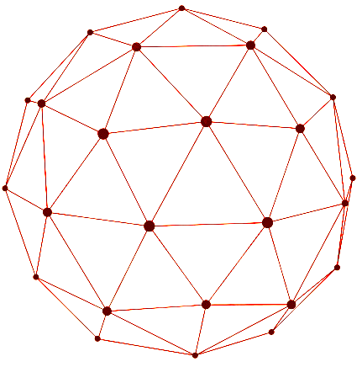
DESCRIPCIÓN
El sistema a crear tendrá un enfoque dedicado a la gestión de la venta y
almacén de productos tecnológicos en empresas donde sus registros de
inventario sean anticuados.
ONLINE TECHNOLOGY

Slide 6
TECNOLOGÍAS Y HERRAMIENTAS
Boostrap
PHP
4
8.3
JQuery
VSCode
V3.7.1
MySQL
WampServer
DB relational

Slide 7
04
OBJETIVOS

Slide 8

OBJETIVOS
Desarrollar el sistema con el uso de componentes web interactivos para que su usabilidad sea más intuitiva para el usuario.
Asegurar que el proyecto se adapte de manera eficaz a cualquier dispositivo

Slide 9
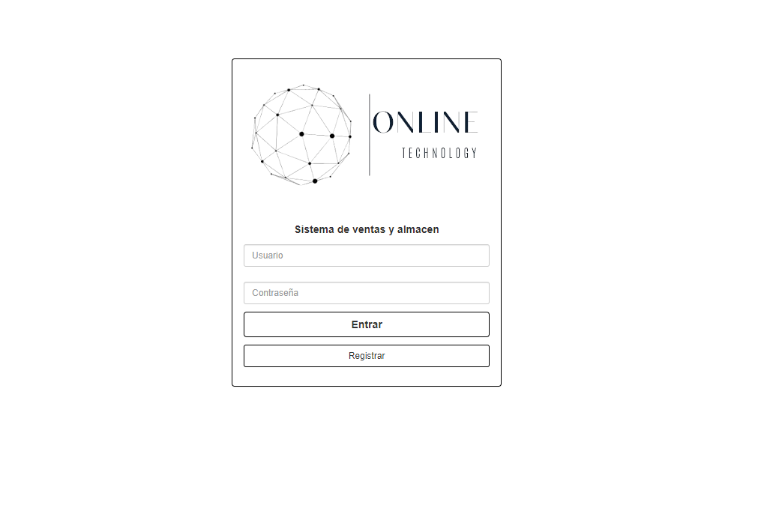
FUNCIONALIDAD
http://localhost/Programacion_Integrativa/Proyecto/ventasAlmacen/index.php

Slide 10
Conclusiones
El desarrollo del sistema ha sido guiado por dos objetivos fundamentales: la implementación de componentes web interactivos para mejorar la usabilidad y la garantía de adaptabilidad eficaz a cualquier dispositivo. La introducción de componentes interactivos no solo ha enriquecido la experiencia del usuario, sino que también ha hecho que la interacción con el sistema sea más intuitiva y amigable. Esto se traduce en una mayor satisfacción por parte del usuario y un aumento en la eficiencia del sistema.

Slide 11
THANK YOU

